Slide 1
Introduction
Vinith Reddy Singedi – Hadoop Administrator
Carlos Guerra – Software Architect

Slide 2
Overview
Infrastructure Overview
Hadoop Overview

Slide 3
Server Details
Master server – RH1288 V3
Slave server - RH2288 V3
CPU: 2.6GHz / 8-Core X 2
RAM : 32GB X 8
CPU: 2.6GHz / 10-Core X 2
RAM : 16GB X 16
600GB X 2
disk0
disk0
disk1
disk0
disk2
disk1
disk3
disk2
disk4
disk5
disk3
4TB X 12
disk6
900GB X 8
disk7
disk4
disk8
disk5
disk9
disk6
disk10
disk11
disk7
disk12

Slide 4
Infra-structure slide
ROUTER
(Corporate Network)
10 Gbps network pipeline
Redundant Switch
TOR
disk0
disk0
disk0
disk0
disk0
disk0
disk0
disk0
disk1
disk1
disk1
disk1
disk0
disk0
disk2
disk2
disk2
disk2
disk1
disk1
disk3
disk3
disk3
disk3
disk2
disk4
disk4
disk4
disk4
disk2
disk5
disk5
disk5
disk5
disk6
disk3
disk3
disk6
disk6
disk6
disk4
disk4
disk7
disk7
disk7
disk7
disk8
disk8
disk8
disk8
disk5
disk5
disk9
disk9
disk9
disk9
disk6
disk10
disk10
disk10
disk10
disk6
disk11
disk11
disk11
disk11
disk7
disk7
disk12
disk12
disk12
disk12
Notes:
1. Add virtual machines for exacaster
2.

Slide 5

Joining Linux Servers to AD
ROUTER
(Corporate Network)
ACTIVE DIRECTORY
TOR
LDAP SERVER
DNS
KDC
disk0
disk0
disk0
disk0
disk0
disk0
disk0
disk0
disk0
disk0
disk1
disk1
disk1
disk1
disk2
disk2
disk2
disk2
disk1
disk1
disk3
disk3
disk3
disk3
disk2
disk2
disk4
disk4
disk4
disk4
disk5
disk5
disk5
disk5
disk3
disk3
disk6
disk6
disk6
disk6
disk4
disk4
disk7
disk7
disk7
disk7
disk8
disk8
disk8
disk8
disk5
disk5
disk9
disk9
disk9
disk9
disk6
disk6
disk10
disk10
disk10
disk10
disk11
disk11
disk11
disk11
disk7
disk7
disk12
disk12
disk12
disk12
SSSD
SSSD
SSSD
SSSD
SSSD
SSSD
SSH

Slide 6
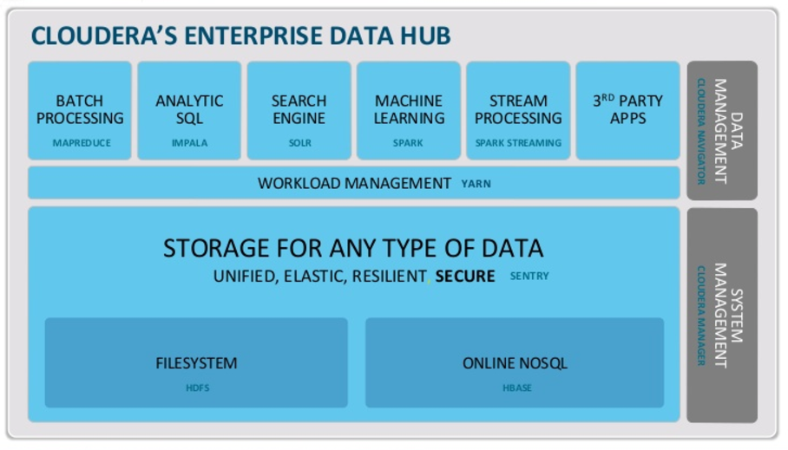
Cloudera Enterprise

Slide 7
HDFS Architecture
Directory : Info about where all the data is stored
Hadoop Data stored on disks on Slave Nodes
MASTER NODES
SLAVE NODES
disk0
disk0
disk0
disk0
disk1
disk1
disk1
disk1
disk2
disk2
disk2
disk2
disk3
disk3
disk3
disk3
disk4
disk4
disk4
disk4
disk5
disk5
disk5
disk5
disk6
disk6
disk6
disk6
disk7
disk7
disk7
disk7
disk0
disk0
disk8
disk8
disk8
disk8
disk1
disk1
disk9
disk9
disk9
disk9
disk10
disk10
disk10
disk10
disk2
disk2
disk11
disk11
disk11
disk11
disk3
disk3
disk12
disk12
disk12
disk12

Slide 8
HDFS Architecture
Every few seconds
NameNode
Secondary NameNode
DataNode
DataNode
DataNode
DataNode
disk0
disk0
disk0
disk0
disk1
disk1
disk1
disk1
disk2
disk2
disk2
disk2
disk3
disk3
disk3
disk3
disk4
disk4
disk4
disk4
disk5
disk5
disk5
disk5
disk6
disk6
disk6
disk6
disk0
disk0
disk7
disk7
disk7
disk7
disk1
disk1
disk8
disk8
disk8
disk8
disk9
disk9
disk9
disk9
disk2
disk2
disk10
disk10
disk10
disk10
disk3
disk3
disk11
disk11
disk11
disk11
disk12
disk12
disk12
disk12
Notes:
HDFS arquitectura

Slide 9
HDFS Architecture
Split into blocks
NameNode
Secondary NameNode
DataNode
DataNode
DataNode
DataNode
Slavenode-1: block1-r1, block2-r1, block3-r1
Slavenode-2: block1-r2; block3-r2
.
.
.
Block1-r1
Block1-r2
Block2-r2
Block1-r3
Block2-r1
Block3-r2
Block3-r3
Block2-r3
Block3-r1
disk0
disk0
disk0
disk0
disk1
disk1
disk1
disk1
disk2
disk2
disk2
disk2
disk3
disk3
disk3
disk3
disk4
disk4
disk4
disk4
disk5
disk5
disk5
disk5
disk6
disk6
disk6
disk6
disk0
disk0
disk7
disk7
disk7
disk7
disk1
disk1
disk8
disk8
disk8
disk8
disk9
disk9
disk9
disk9
disk2
disk2
disk10
disk10
disk10
disk10
disk3
disk3
disk11
disk11
disk11
disk11
disk12
disk12
disk12
disk12
Notes:
HDFS arquitectura

Slide 10
Mapper-1
Mapper-2
Reducer-1
Mapper-3
NameNode
Secondary NameNode
DataNode
DataNode
DataNode
DataNode
Slavenode-1: block1-r1, block2-r1, block3-r1
Slavenode-2: block1-r2; block3-r2
.
.
.
Block1-r1
Block1-r2
Block2-r2
Block1-r3
Block2-r1
Block3-3
Block2-r3
disk0
disk0
disk0
disk0
disk1
disk1
disk1
disk1
disk2
disk2
disk2
disk2
disk3
disk3
disk3
disk3
disk4
disk4
disk4
disk4
disk5
disk5
disk5
disk5
disk6
disk6
disk6
disk6
disk0
disk0
disk7
disk7
disk7
disk7
disk1
disk1
disk8
disk8
disk8
disk8
disk9
disk9
disk9
disk9
disk2
disk2
disk10
disk10
disk10
disk10
disk3
disk3
disk11
disk11
disk11
disk11
disk12
disk12
disk12
disk12
Notes:
HDFS arquitectura

Slide 11
Local fs vs HDFS fs
SLAVE NODES
Space Reserved for HDFS within the servers
disk0
disk0
disk0
disk0
disk1
disk1
disk1
disk1
disk2
disk2
disk2
disk2
MASTER NODES
disk3
disk3
disk3
disk3
disk4
disk4
disk4
disk4
disk5
disk5
disk5
disk5
disk6
disk6
disk6
disk6
disk7
disk7
disk7
disk7
disk8
disk8
disk8
disk8
disk9
disk9
disk9
disk9
disk10
disk10
disk10
disk10
disk11
disk11
disk11
disk11
disk12
disk12
disk12
disk12
disk0
disk0
Local file system
Hadoop file system
disk1
disk1
disk2
disk2
disk3
disk3

Slide 12
YARN Architecture
MASTER NODES
DATA NODES
Resource Manager
Node Manager
Node Manager
Node Manager
Node Manager
disk0
disk0
disk0
disk0
disk1
disk1
disk1
disk1
disk2
disk2
disk2
disk2
disk3
disk3
disk3
disk3
disk4
disk4
disk4
disk4
disk5
disk5
disk5
disk5
disk6
disk6
disk6
disk6
disk7
disk7
disk7
disk7
disk0
disk0
disk8
disk8
disk8
disk8
disk1
disk1
disk9
disk9
disk9
disk9
disk10
disk10
disk10
disk10
disk2
disk2
disk11
disk11
disk11
disk11
disk3
disk3
disk12
disk12
disk12
disk12

Slide 13
YARN Architecture
MASTER NODES
DATA NODES
M/R CLIENT MACHINE
Node Manager
Node Manager
Node Manager
Node Manager
Resource Manager
Application Master
Container-1
Container-2
disk0
disk0
disk0
disk0
disk1
disk1
disk1
disk1
disk2
disk2
disk2
disk2
disk3
disk3
disk3
disk3
disk4
disk4
disk4
disk4
disk5
disk5
disk5
disk5
disk6
disk6
disk6
disk6
disk7
disk7
disk7
disk7
disk0
disk0
disk8
disk8
disk8
disk8
disk1
disk1
disk9
disk9
disk9
disk9
disk10
disk10
disk10
disk10
disk2
disk2
disk11
disk11
disk11
disk11
disk3
disk3
disk12
disk12
disk12
disk12

Slide 14
MAP REDUCE
Notes:
HDFS arquitectura

Slide 15
Cloudera Manager Architecture
ACTIVE DIRECTORY
LDAP SERVER
DNS
KDC
MASTER NODES
DATA NODES
Cloudera Manager Server
Cloudera Manager Agent
Cloudera Manager Agent
Cloudera Manager Agent
Cloudera Manager Agent
Cloudera Manager Agent
Cloudera Manager Agent
disk0
disk0
disk0
disk0
MYSQL
disk1
disk1
disk1
disk1
disk2
disk2
disk2
disk2
disk3
disk3
disk3
disk3
disk4
disk4
disk4
disk4
disk5
disk5
disk5
disk5
disk6
disk6
disk6
disk6
disk7
disk7
disk7
disk7
disk0
disk0
disk8
disk8
disk8
disk8
disk1
disk1
disk9
disk9
disk9
disk9
disk10
disk10
disk10
disk10
disk2
disk2
disk11
disk11
disk11
disk11
disk3
disk3
disk12
disk12
disk12
disk12

Slide 16
Cloudera Manager User Authentication
LDAP SERVER
DNS
KDC
7180
Cloudera Manager Server
non SSL
MYSQL
disk0
disk1
disk2
disk3
MASTER NODE- 1

Slide 17
Hue User Authentication
LDAP SERVER
DNS
KDC
8888
Hue Server
non SSL
MYSQL
disk0
disk1
disk2
disk3
MASTER NODE- 1

Slide 18
Kerberos Architecture
MASTER NODES
SLAVE NODES
disk0
disk0
disk0
disk0
disk1
disk1
disk1
disk1
disk2
disk2
disk2
disk2
disk3
disk3
disk3
disk3
disk4
disk4
disk4
disk4
disk5
disk5
disk5
disk5
disk6
disk6
disk6
disk6
disk0
disk0
disk7
disk7
disk7
disk7
disk8
disk8
disk8
disk8
disk1
disk1
disk9
disk9
disk9
disk9
disk2
disk2
disk10
disk10
disk10
disk10
disk11
disk11
disk11
disk11
disk3
disk3
disk12
disk12
disk12
disk12
KERBERIZED ENVIRONMENT
CLIENT MACHINE
LDAP SERVER
DNS
KDC

